Slide 1


Slide 2



Slide 3

ICDL چیست ؟
گواهینامه کار با کامپیوتر در حوزه اروپا و خارج از اروپا گواهینامه بین المللی ICDL نامیده می شود. این گواهینامه یک استاندارد جهانی برای مهارت های کامپیوتری محسوب شده و یک گواهینامه ومعتبر بین المللی به داوطلب ارائه می دهد.
دوره ICDL شامل 7 مهارت به شرح زیر می باشد :

Slide 4

مهارت 1 : مفاهیم فناوری ارتباطات و اطلاعات IT
در این مهارت با ویژگی های کامپیوتر و مفاهیم اساسی مربوط به آن آشنا می شویم تا تصویر نسبتاً درستی از موضوع مورد آموزش داشته باشیم .

Slide 5

مهارت 2 : ویندوز Seven
در این مهارت نحوه کار با ویندوز 7 آموزش داده می شود.

Slide 6
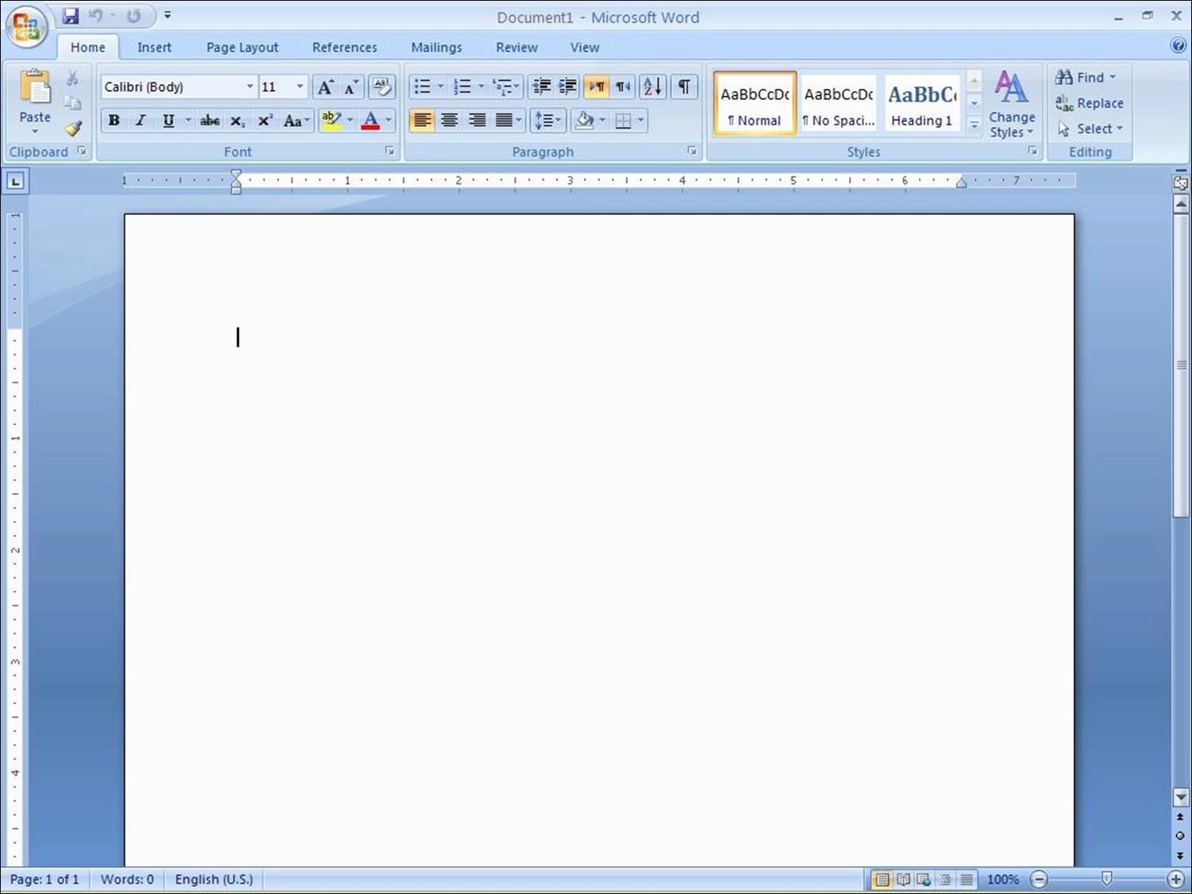

مهارت 3: Microsoft Office Word 2007
نرم افزار word جزء نرم افزارهای واژه پرداز می باشد و ما در مهارت سوم کار با این نرم افزار را آموزش می دهیم.

Slide 7
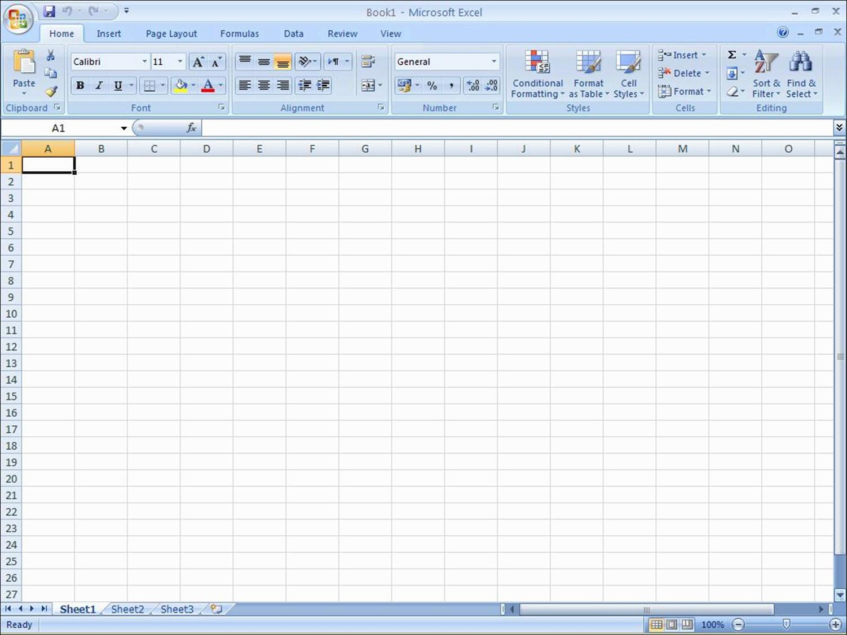

مهارت 4 : Microsoft Office Excel 2007
نرم افزار Excel جزء نرم افزارهای صفحه گسترده می باشد و ما در مهارت چهارم روش کار با این نرم افزار را آموزش می دهیم.

Slide 8
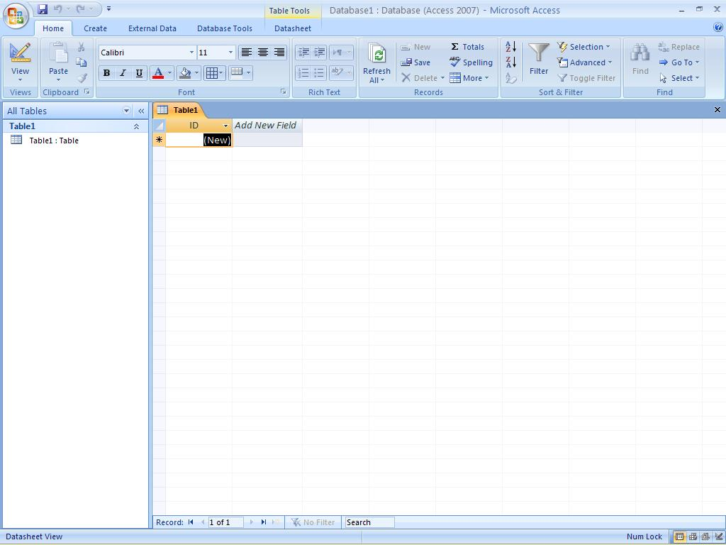

مهارت 5 : Microsoft Office Access 2007
نرم افزار Access جزء نرم افزارهای پایگاه داده می باشد و ما در مهارت پنجم روش کار با این نرم افزار را آموزش می دهیم.

Slide 9
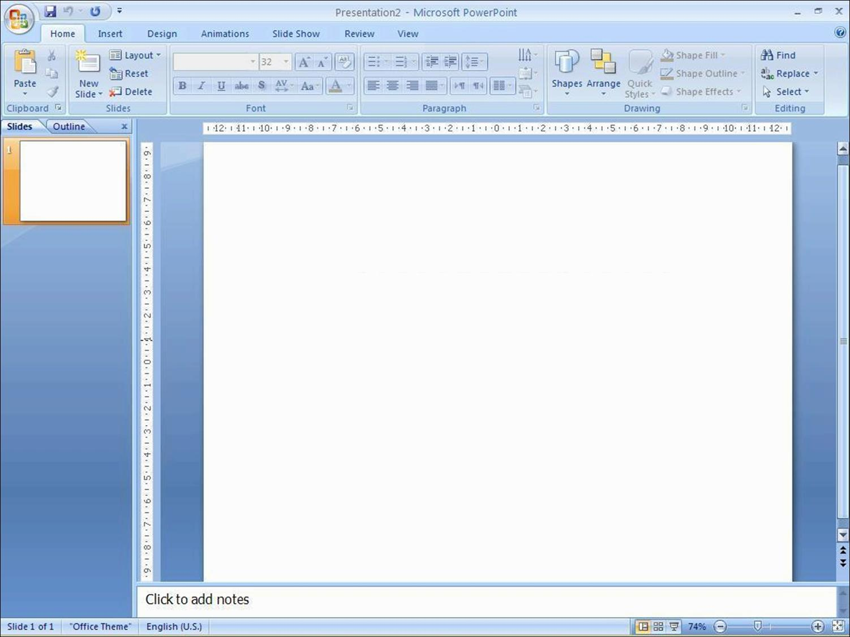

مهارت 6 : Microsoft Office PowerPoint 2007
نرم افزار PowerPoint جزء نرم افزارهای ارائه مطالب می باشد و ما در مهارت ششم روش کار با این نرم افزار را آموزش می دهیم.

Slide 10
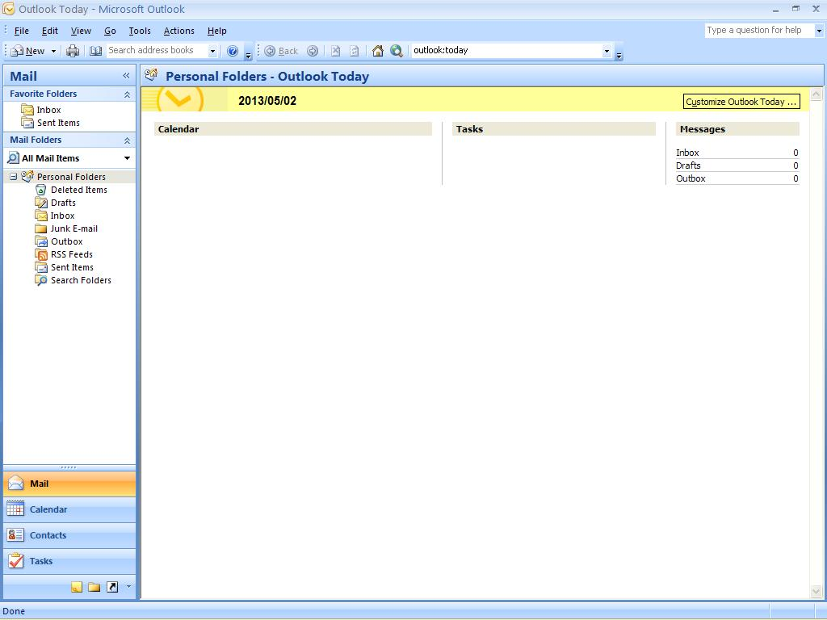


مهارت 7 : اینترنت
در این مهارت روش کار با نرم افزار مرورگر Internet Explorer 8 و نرم افزار Outlook 2007 را آموزش می دهیم.

Slide 11

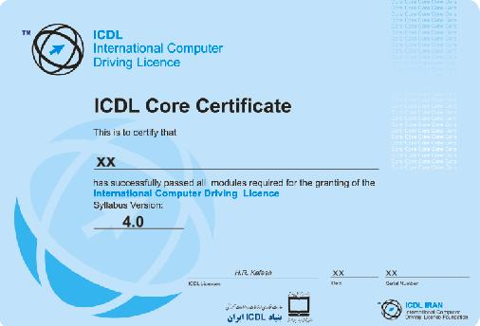
نمونه ای از مدرک ICDL بنیاد

Slide 12
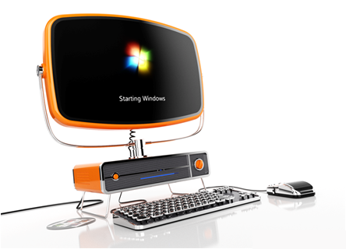
مباني ومفاهيم اوليه كامپيوتر

Slide 13
فهرست مطالب
فصل اول : سخت افزار
فصل دوم : نرم افزار
فصل سوم : شبکه
فصل چهارم : کاربرد ICT در زندگی
فصل پنجم : امنیت
فصل ششم : قانون حق نشر

Slide 14

فصل اول
سخت افزار

Slide 15

علوم كامپيوتر
به طور كلي علوم كامپيوتر را به دو گروه تقسيم مي كنند :
سخت افزار (Hardware) : به كليه اجزاي فيزيكي و قا بل لمس كا مپيوترسخت افزار گفته ميشود.
نرم افزار (Software) : به كليه برنامه ها و دستورالعمل هايي كه جهت ارتباط با كامپيوتر و استفاده از آن به كار مي رود.
ميان افزار (Firmware) : تجهيزاتي كه از تركيب سخت افزار ونرم افزار به وجود مي آيد.

Slide 16

Computer
كلمه كامپيوتر از كلمه انگليسي compute گرفته شده است.
تعريف كامپيوتر:
دستگاهي است داراي حافظه و قابل برنامه ريزي كه قادراست عمليات رياضي و منطقي را با سرعت بالا انجام دهد.
Compute
محاسبه كردن
Computer
محاسبه گر

Slide 17
تعريف سيستم
مجموع عناصر و اجزاء مرتبط به هم كه در مجموع يك هدف
خاصي را دنبال مي كنند.
قسمتهاي اصلی سيستم كامپيوتري
Information
اطلاعات
Data داده
پردازش
process
Input
output

Slide 18
قسمتهاي اصلي كامپيوتر
واحد پردازشگر مركزي CPU
واحد حافظه Memory
واحد ورودي Input Unit
واحد خروجيOutput unit
CPU
واحد حافظه
ورودي
خروجي

Slide 19
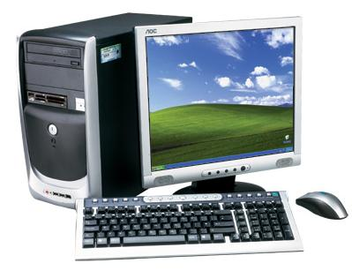
انواع كامپيوتراز لحاظ وسعت تجهيزات و قدرت پردازش
ابر كامپيوترها Super Computer
كامپيوترهاي بزرگ Mainframe Computer
كامپيوترهاي كوچك Mini Computer
ريزكامپيوتر ها Micro Computer
    روميزي Desktop
    كيفي Laptop – Notebook
    رایانه های لوحی Tablet PC
    همكار ديجيتال شخصي PDA

Slide 20
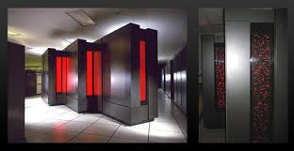
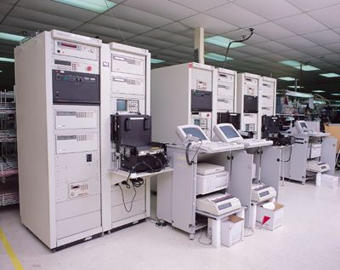
ابر كامپيوترها Super Computer
  از نوع تجهيزات استرات‍‍‍ژيك در جهان
  فقط چند تا در جهان وجود دارد.
كامپيوترهاي بزرگ Mainframe Computer
  مراكز بزرگ اداري و دولتي و وزارتخانه ها
كامپيوترهاي كوچك Mini Computer
درمراكز اداري وتجاري و دانشگاهي

Slide 21
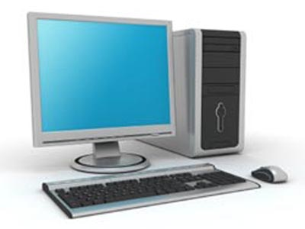
ريزكامپيوترها يا كامپيوترهاي شخصي PC
كوچكترين و ارزانترين نوع كامپيوترها مي باشند.
  روميزي Desktop

Slide 22
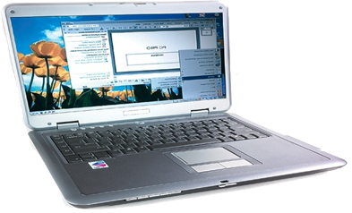
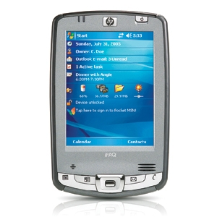
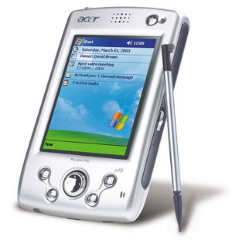
  كيفي Laptop – Notebook
  همكار ديجيتال شخصي PDA

Slide 23
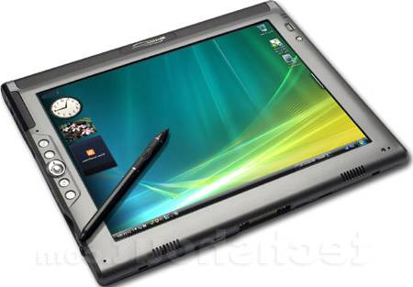
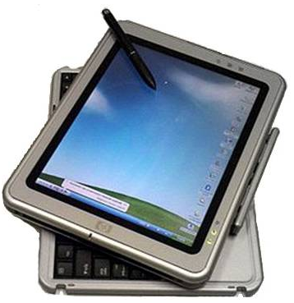
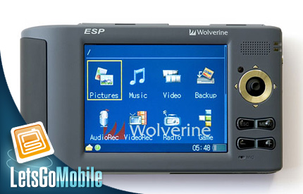
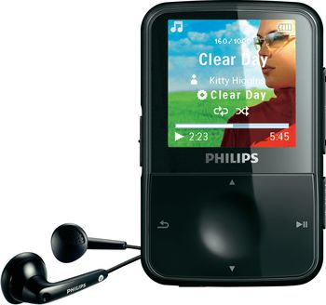
رایانه های لوحی Tablet PC
پخش کننده چند رسانه ای Multimedia Player

Slide 24
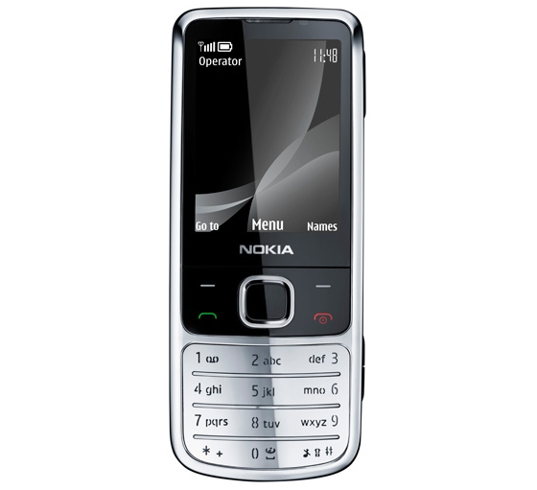
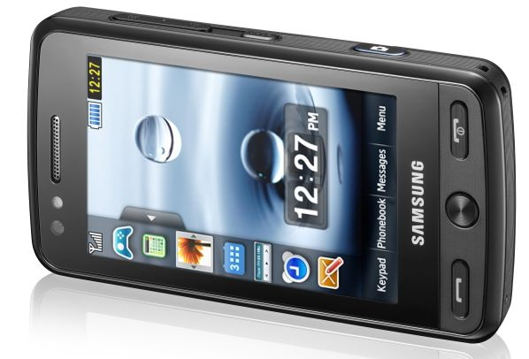
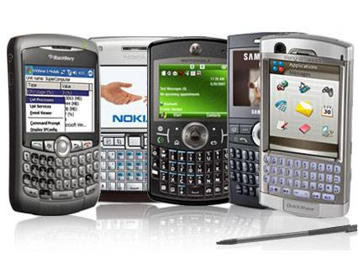
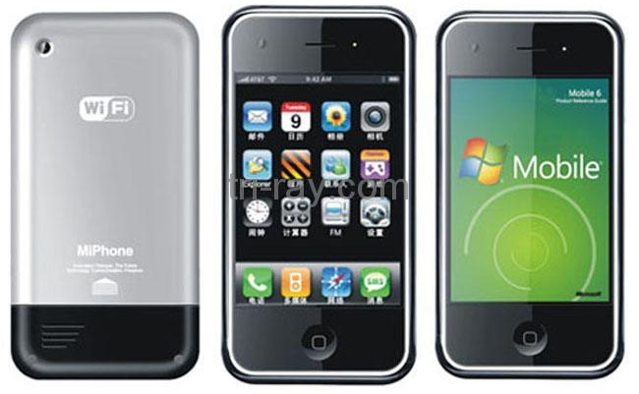
تلفن همراه Mobile Phone
تلفن هوشمند Smart Phone

Slide 25
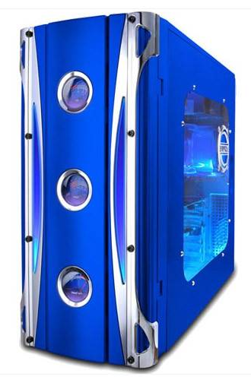
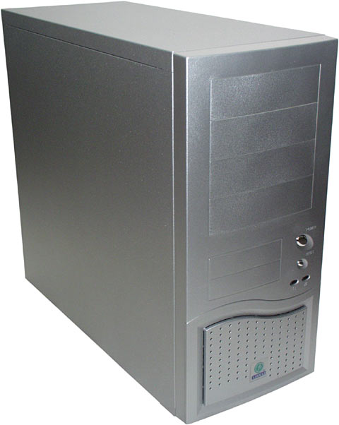
قطعات اصلی کامپیوتر
جعبه سیستم Case
قطعات اصلی یک کامپیوترمانند پردازشگر، حافظه ، دیسک سخت و قطعات الکترونیکی در آن نگهداری می شوند.

Slide 26
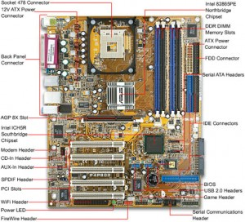
برد اصلی Main Board
اگر کیس خود را باز کنیم، یک صفحه متشکل از تراشه ها، کارت ها و کابل ها را مشاهده می کنیم که همان برد اصلی است.

Slide 27
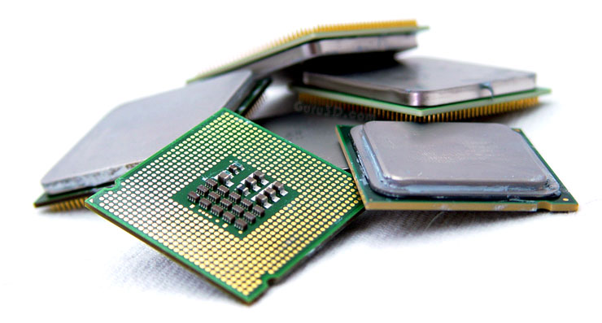
مغز کامپیوتر CPU
  سرعت CPU اولین عامل مؤثر در سرعت کلی یک کامپیوتر است.
  سرعت پردازشگر در مقیاس گیگا هرتز (GHZ) سنجیده می شود.
  تراشه های پردازشگر توسط شرکت های Intel، AMD و Cyrix ساخته می شوند.

Slide 28
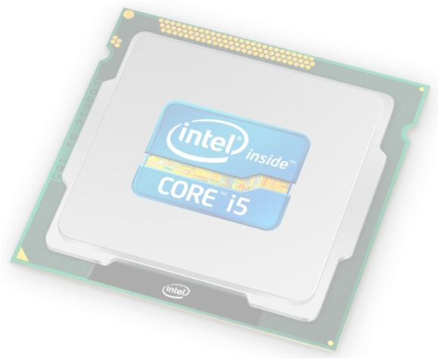
اجزاي اصلي CPU
(Arithmetic Logic Unit) ALU : واحد محاسبه ومنطق كه كليه عمليات محاسبه و منطقي سيستم در اين قسمت انجام مي شود.
CU (Control Unit) : واحد كنترل كه وظيفه انتخاب وتفسير ونظارت بر اجراي دستورالعمل هاي برنامه يا فرمان در حال اجرا وهدايت و تداوم عمليات كل سيستم را بر عهده دارد.
Register (ثبات) : واحد هاي كوچك حافظه جهت نگهداري سريع وموقت نتايج درCPU به كار مي رود.

Slide 29
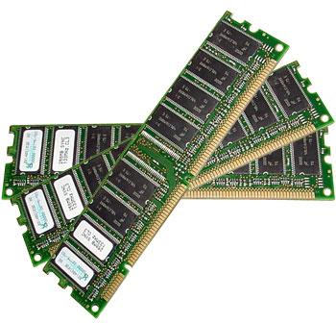
حافظه Memory
حافظه مكاني است كه اطلاعات به طور موقت يا دائم در آن نگهداري مي شود.
انواع حافظه
  حافظه هاي اصلي Main Memory : برنامه ها براي اجرا در حافظه اصلي قرار مي گيرند.
  حافظه هاي جانبي ( ثانویه) Peripheral Memory

Slide 30
واحدهای اندازه گیری حافظه
بیت Bit : کوچکترین واحد ذخیره سازی حافظه که می تواند یکی از دو رقم صفر یا یک را در خود ذخیره کند.
بایت Byte: مجموعه ای از هشت بیت ، یک بایت می باشد. کلیه حروف یا کاراکترها در قالب بایت ها بیان می شوند مثلا برای نمایش دادن حرف H از یک بایت به شکل (01001000) استفاده می شود.
کلمه WORD : بزرگترین واحدی که ریزپردازنده می تواند در هر عملیات پردازش کند کلمه نام دارد. مثال : در کامپیوتر های 64 بیتی طول کلمه 64 بیت است. بدین معنا که ریزپردازنده ی این کامپیوترها ، در هر عملیات می توانند 64 بیت را پردازش کنند.

Slide 31
کیلو بایت (KB) 1KB=1024Byte = 2¹⁰ Byte
مگا بایت (MB) 1MB=2¹⁰KB=2²⁰Byte
گیگابایت (GB) 1GB=2¹⁰MB=2²⁰KB=2³⁰Byte
ترابایت (TB) 1TB=2¹⁰GB=2²⁰MB=2³⁰KB=2⁴⁰Byte
مثال : محاسبه کنید GB 16 معادل چند مگا بایت است ؟
16 GB = 16 × 2¹⁰ MB = 2⁴ ×2¹⁰ = 2¹⁴ MB

Slide 32
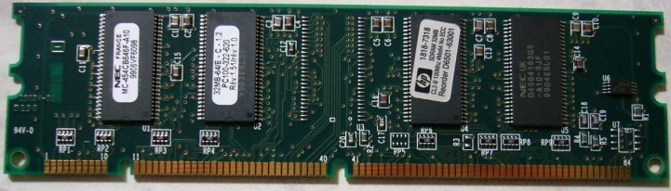
حافظه اصلي Main Memory
RAM : Random Access Memory (حافظه با دسترسي تصادفي)
  حافظه اصلی کامپیوتر با سرعت بالا
  حافظه کوتاه مدت یا حافظه فرار
  دسترسی به اطلاعات به طور تصادفی (Random)
  دومین عامل مؤثر روی سرعت کامپیوتر
  با قطع جریان برق اطلاعات موجود در RAM از بین می روند.
  حافظه ای که به طور مستقیم با CPUکار می کند.

Slide 33
Read Only Memory : ROM حافظه فقط خواندني
این حافظه نیز از جنس نیمه هادی بوده و به شکل IC درون کامپیوتر قرار دارد. این نوع حافظه حاوی اطلاعاتی است که از قبل توسط شرکت سازنده و تولید کننده کامپیوتر در آن قرار می گیرد.
وقتی کامپیوتر را روشن می کنیم کامپیوتر برای تست و راه اندازی قسمتهای مختلف کامپیوتر از اطلاعات ROM استفاده می کند به همین دلیل به این حافظه، حافظه فقط خواندنی گفته می شود.
حضور داده ها در ROM دایمی است و با قطع جریان برق از بین نمی رود.

Slide 34

انواع حافظه ROM
PROM (Programmable ROM): می توان یک بار اطلاعاتی را در آن قرار داد و بعد از آن دیگر قابل تغییر نیست و از بین هم نمی رود.
EPROM (Erasable PROM) : می توان به دفعات اطلاعات جدیدی را در آن قرار داد و یا محتویات آن را تغییر داد. جهت نوشتن اطلاعات مجدد در این نوع حافظه ابتدا باید با نور ماوراء بنفش اطلاعات آن را پاک نمود.
EEPROM (Electrical Erasable PROM) : این نوع حافظه مشابه EPROM بوده با این تفاوت که برای پاک کردن اطلاعات موجود در آن، از جریان الکتریکی استفاده می شود.

Slide 35
حافظه های جانبی Peripheral Memory
به دلیل محدودیت حجم حافظه های اصلی و برای ذخیره سازی دایمی داده ها و برنامه ها از حافظه جانبی استفاده می شود.
سرعت و ذخیره و بازیابی حافظه های جانبی بسیار کمتر از سرعت حافظه های اصلی است. به همین دلیل این حافظه ها به صورت مستقیم با CPU در ارتباط نمی باشند. (حافظه های ثانویه و کمکی نیز می گویند )
4) دیسک فشرده CD
1) دیسک نرم ( دیسکت)
5) دیسک چندمنظوره DVD
2) دیسک سخت
3) فلش دیسک
6) کارت حافظه

Slide 36
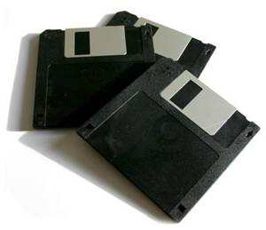
دیسک نرم Floppy Disk
دیسک نرم صفحه ای دایره شکل است از جنس پلاستیک است که پوشش مغناطیسی دارد و درون یک قاب پلاستیکی قرار داده شده است. متداولترین نوع دیسک نرم دارای اندازه 3.5 اینچ و ظرفیت 1.44 مگابایت است.

Slide 37
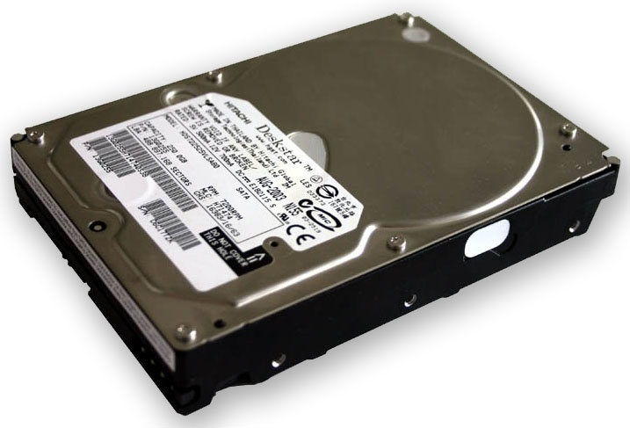
دیسک سخت HARD Disk
سیستم عامل و کلیه نرم افزارها روی این حافظه نصب و نگهداری می شوند.
دیسک سخت از چندین صفحه دایره ای فلزی تشکیل شده است که پوشش مغناطیسی دارند و در هر طرف یک هد برای خواندن و نوشتن اطلاعات وجود دارد.
ظرفیت ذخیره سازی و سرعت دسترسی به اطلاعات در دیسک های سخت نسبت به دیسک های نرم، فوق العاده بالاست و از مقاومت بیشتر و عمر طولانی تری برخوردار هستند.

Slide 38
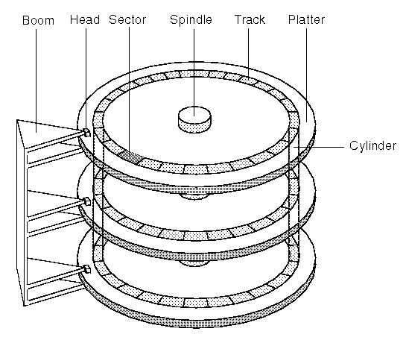
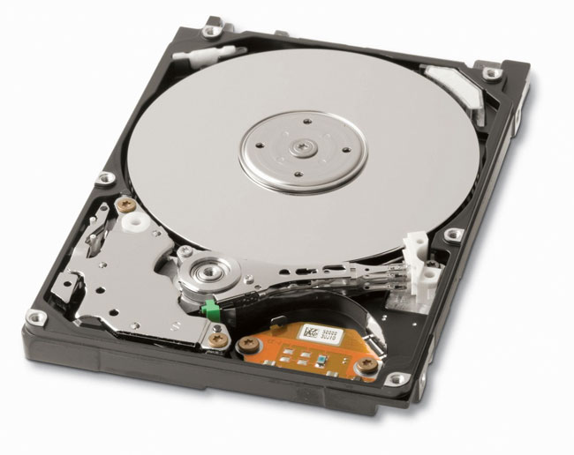
تقسیم بندی صفحات مغناطیسی از نظر منطقی
شیار Track
قطاع Sector
سیلندر Cylinder

Slide 39
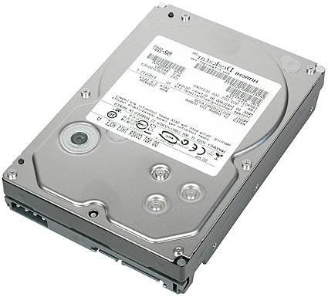
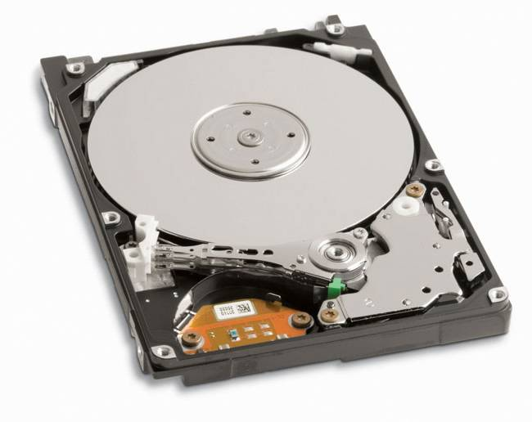
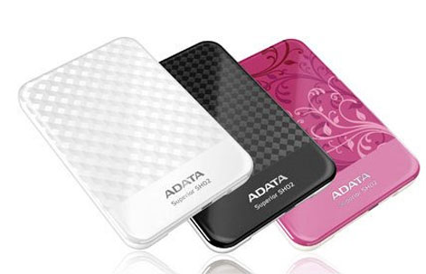
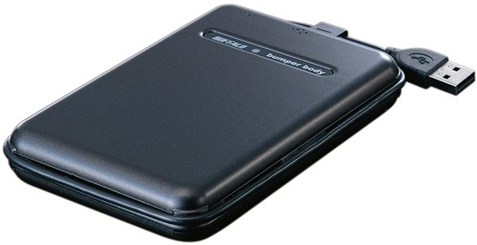
انواع دیسک سخت
داخلی Internal
خارجی External

Slide 40
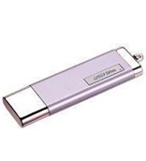
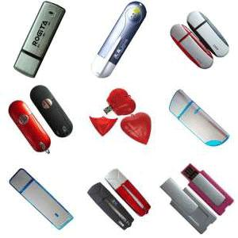
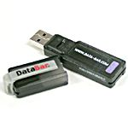
فلش دیسک Flash Disk

Slide 41
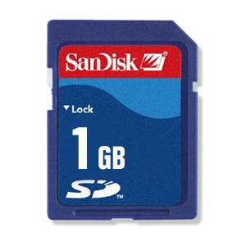
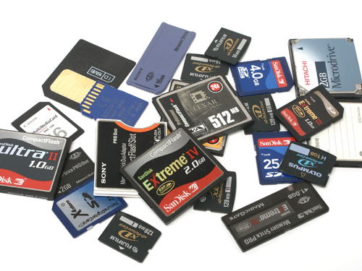
کارت حافظه Memory Card

Slide 42
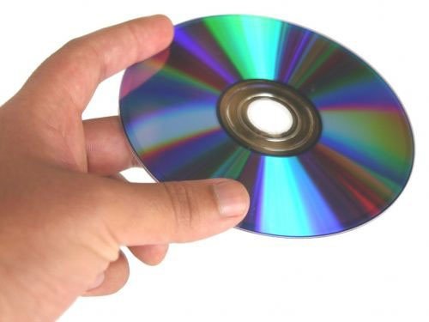
دیسک فشرده CD
این دیسک ها به دیسک نوری نیز معروف هستند.
دیسک های فشرده از یک صفحه فلزی بسیار نازک تشکیل شده اند که به وسیله یک لایه پلاستیکی شفاف پوشیده شده است. اطلاعات توسط اشعه لیزر روی این لایه نوشته می شود.
اطلاعات این دیسک ها فقط خواندنی است و به وسیله دیسک گردان مخصوص (CD – Writer) فقط برای یک بار قابل نوشتن است.
قیمت مناسب ، ظرفیت نسبتا بالا ، حمل و نقل آسان و سرعت مناسب
نوع CD-RW قابلیت نوشتن و پاک کردن را دارد و به وسیلهCD-Writer می توان بارها بر روی آن نوشت و پاک کرد.

Slide 43

دیسک چند منظوره DVD
به کمک فناوری جدید استفاده از چند لایه دیسک فشرده، DVD ها که ظرفیت فوق العاده بالایی دارند به بازار عرضه شدند.
DVD ها در ظرفیت های 4/7 GB، 8/5 GBو17GB وجود دارند و برای ذخیره کردن صوت و تصویر و فیلم استفاده می شوند.

Slide 44
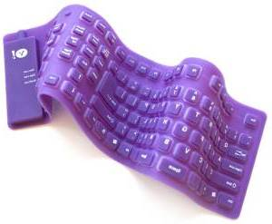
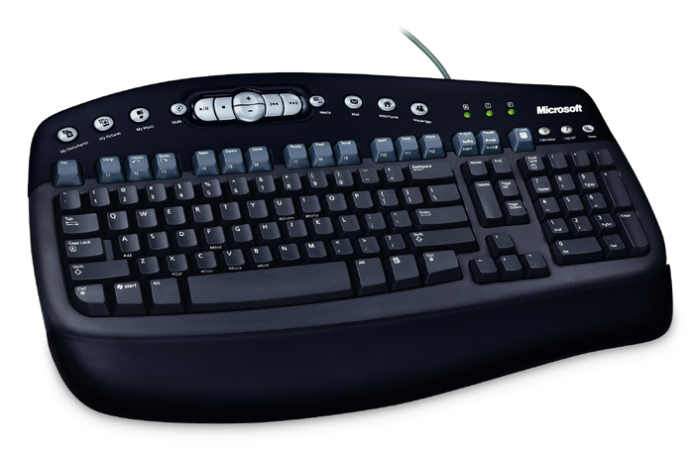
دستگاههاي ورودي
به دستگاه هايي كه جهت ورود اطلاعات به كامپيوتر استفاده مي شود.
صفحه کلید

Slide 45
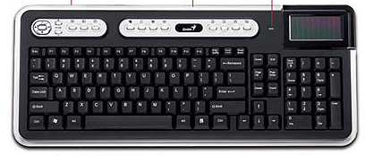
کلیدهای صفحه كليد
به طور كلي كليدهاي صفحه كليد به شش جهت تقسيم شده اند :
كليدهاي علائم تايپ
كليدهاي ارقام
كليدهاي عملياتي F1-F12
كليدهاي كنترلي Alt – Shift – Ctrl
كليدهاي دو حالته Caps Lock - NUM Lock
كليدهاي مكان نما

Slide 46

بقيه كليدها
Enter : برای اجرای برنامه ها
Escape: براي انصراف
Space : فاصله
Delete : براي حذف
Backspace : براي حذف كلمه ماقبل
Print Screen : براي عكس گرفتن از صفحه
Page up و Page Down : براي حركت بين صفحات

Slide 47
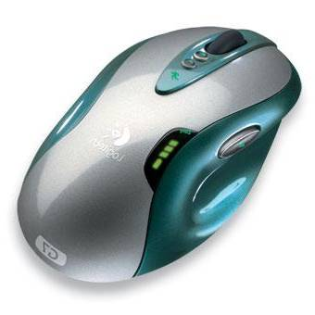
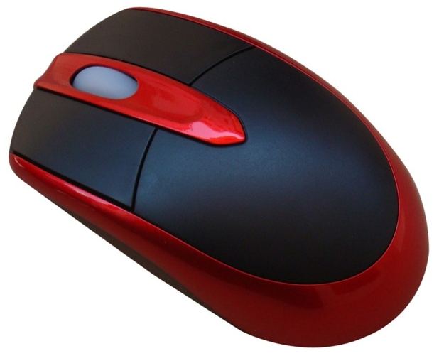
ماوس Mouse
ماوس حرکت یک اشاره گر را روی صفحه نمایش کنترل می کند.
ماوس معمولا دارای دو کلید و یک قرقره می باشد.

Slide 48
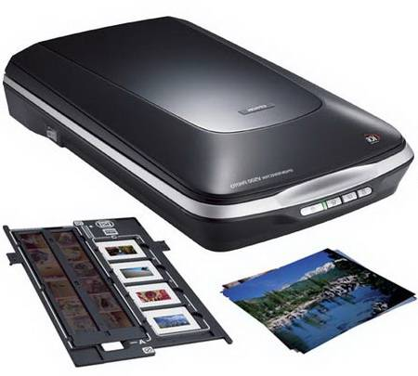
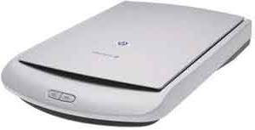

پویشگر Scanner
پویشگر می تواند اسناد، تصاویر و اشکال گرافیکی را به حافظه کامپیوتر وارد کند.
انواع پویشگر، پویشگر دستی و رومیزی می باشد.

Slide 49

گوی مسیریاب Track Ball
عملکرد گوی مسیریاب مشابه ماوس توپ دار است با این تفاوت که یک توپ در قسمت فوقانی آن قرار دارد که توسط دست قابل حرکت می باشد.

Slide 50

صفحه لمسي Touch Pad
لوح لمسی صفحه ای است ه به تماس دست حساس می باشد لذا حرکت انگشتان دست بر روی آن باعث حرکت اشاره گر روی صفحه نمایش می شد.

Slide 51


قلم نوري Light Pen
قلم نوری ابزاری شبیه قلم و حساس به نور است که با اشاره به سطح صفحه نمایش، کدهایی را به کامپیوتر منتقل می کند و باعث انتخاب یک موضوع و یا اجرای برنامه ای می شود. یکی از کاربرد های امروزی آن در تلفن همراه است.

Slide 52



ديسك گردان Disk Drive

Slide 53


میکروفن Microphone
وسیله ای که صوت را دریافت و به کدهای قابل فهم برای کامپیوتر تبدیل می کند.

Slide 54


دسته بازی یا اهرم هدایت Joystick

Slide 55


دوربین وب و دوربین دیجیتال

Slide 56
دستگاههای خروجي
واحد خروجی، اطلاعات پردازش شده را از کامپیوتر دریافت کرده و به اطلاعات قابل فهم برای انسان تبدیل می کند و به وسیله دستگاههای خروجی به کاربر تحویل داده می شود.
صفحه نمایش Monitor
رایج ترین دستگاه خروجی
تصویر صفحه نمایش از نقاط بسیار کوچک به نام پیکسل تشکیل شده است.

Slide 57
درجه تفکیک پذیری Resolution
تعداد پیکسل هایی که مانیتور در هر زمان نمایش می دهد درجه تفکیک پذیری یا Resolution نامیده می شود.
انواع صفحه نمایش
لامپ اشعه کاتدی CRT
کریستال مایع LCD
پلاسماي گازي Plasma
صفحه نمایش لمسی
Pixel

Slide 58


CRT

Slide 59


LCD

Slide 60


Plasma

Slide 61


صفحه نمایش لمسی Touch Screen

Slide 62

کارت گرافیت Graphics Card
برای نمایش تصاویر روی مانیتور، ما نیاز به یک کارت گرافیکی داریم.
کارت گرافیک در بسیاری از کامپیوترها روی برد اصلی جاسازی شده است.

Slide 63

چاپگر Printer
برای چاپ اطلاعات روی کاغذ از چاپگر استفاده می شود.
چاپگر ضربه ای
  چاپگر سوزنی یا ماتریس نقطه ای
  چاپگر حروفی
  چاپگر زنجیره ای
نكته : معایب این چاپگرها عبارتند از ایجاد صدای زیاد هنگام چاپ ، سرعت و کیفیت نسبتا پایین. از مزایای این چاپگر ها پایین بودن قیمت چاپگر و هزینه چاپ است.

Slide 64


چاپگر غیر ضربه ای
  لیزری
  جوهر افشان

Slide 65


بلندگو Speaker

Slide 66


کارت صدا Sound Card
جعبه سیستم ما دارای یک کارت صدا است که از آن جهت کنترل تمام داده های صوتی خروجی استفاده می کند.
در پشت کارت صدا سوکت هایی وجود دارد که می توانیم فیش بلندگو یا میکروفون را به آن ها متصل کنیم.

Slide 67


هدفون Headphone

Slide 68



پروژکتور Projector
با استفاده از این دستگاه می توانیم اطلاعات را روی یک پرده یا روی دیوار نمایش دهیم.

Slide 69

رسام Plotter
اغلب این چاپگرها جهت ترسیم طرح های بزرگ طراحی شده اند.

Slide 70

دستگاه Speech Synthesizer
دستگاهی که می تواند صدای انسان را تقلید کرده و همانند یک انسان رباتیک صحبت می کند.
این دستگاه گفتار را به نوشتار تبدیل می کند بنابراین به صورت دو منظوره استفاده می شود.

Slide 71

دستگاههای ورودی و خروجی
CD یا DVD رایترها
حافظه های فلاش
مانیتور لمسی
مودم Modem

Slide 72


مودم Modem
دستگاهی است که سبب ارتباط بین دو کامپیوتر از طریق خط تلفن می گردد.
مودم سیگنال های دیجیتال را به آنالوگ و برعکس تبدیل می کند.
سرعت مودم با واحد بیت در ثانیه Bps اندازه گیری
می شود. هر چه سرعت مودم بیشتر باشد سرعت انتقال
اطلاعات Transfer Rate نیز بیشتر است.
انواع مودم :
  مودم داخلی Internal
  مودم خارجی External
Internal
External

Slide 73

درگاههای ورودی و خروجی Input/Output Ports
درگاه مکانی از واحد سیستم است که یک کابل می تواند به آن وصل شود. برای اتصال وسایل جانبی از قبیل موس، چاپگر، اسکنر و ... به کامپیوتر از درگاه ها استفاده می شود.

Slide 74

درگاه موازی Parallel Port
ازدرگاههای موازی برای ارتباط دستگا ههای نظیر چاپگر اسکنر استفاده می شود.
این درگا ه ها دارای 25 پین بوده و با عنوان Lpt1 ، Lpt2 و ... شناخته می شوند.
در این روش انتقال، داده ها و اطلاعات به صورت هم زمان ارسال می شوند .
دارای سرعت انتقال بیشتری در مقایسه با درگا ههای سری هستند.

Slide 75

درگاه سریال Serial port
این درگاهها برای ارتباط دستگاههایی از قبیل ماوس استفاده می شوند.
بیشتر کامپیوتر ها دارای دو درگاه 9 پین هستند.
کامپیوتر ها درگاههای سری را به عنوان Com1 ، Com2 می شناسند.
در این روش انتقال اطلاعات به صورت بیت به بیت صورت می گیرد.

Slide 76


درگاه USB
این درگاه برای اتصال اکثر دستگاهها از قبیل ماوس، صفحه کلید، اسکنر، چاپگر و . . . به کار می رود.
در گاه USB نسبت به درگاه های دیگر کامپیوتر سرعت بالاتری دارد.

Slide 77

درگاه PS2
این درگاه 6 پین دارد.
در کامپیوترها برای صفحه کلید و ماوس دو درگاه PS2 وجود دارد.
سبز برای ماوس
بنفش برای صفحه کلید

Slide 78

فصل دوم
نرم افزار

Slide 79

نرم افزار Software
مجموعه دستورالعمل هایی که تعیین کننده نحوه عملکرد کامپیوتر می باشند.
نرم افزارها به دو گروه اصلی تقسیم می شوند :
  نرم افزارهای سیستمی
  نرم افزارهای کاربردی

Slide 80

نرم افزارهای سیستمی System Software
وظایف نرم افزارهای سیستمی :
  سازماندهی اطلاعات ورودی
  فرستادن اطلاعات خروجی به صفحه نمایش
  برقراری ارتباط با چاپگر و دستگاههای جانبی دیگر
  حفاظت و نگهداری از فایل ها
مهمترین نرم افزار سیستمی، سیستم عامل Operating System (OS)

Slide 81

انواع سیستم عامل ها
از نظر تعداد برنامه های در حال اجرا
  تک برنامه ای Single Program مانند سیستم عامل Dos
  چندبرنامه ای Multi Programming مانند Windows
از نظر تعداد کاربران
  تک کاربره Single User مانند Dos
  چندکاربره Multi User مانند Windows
از نظر شکل ظاهری سیستم عامل
  متنی Text مانند Dos
  گرافیکی Graphic مانند Windows

Slide 82






نرم افزارهای کاربردی Application Software
به نرم افزار هايي كه توسط برنامه نويسان جهت رفع نيازهاي مختلف كاربران تهيه و پياده سازي مي شود.انواع نرم افزارهای کاربردی :
  نرم افزارهای واژه پرداز Word Processing مانند Microsoft Word
  نرم افزارهای صفحه گسترده Spread Sheet مانند Microsoft Excel
  نرم افزارهای ارائه مطلب Presentation مانند Microsoft PowerPoint
  نرم افزارهای پایگاه داده Data Base مانند Microsoft Access
  نرم افزارهای ویرایش تصاویر Photo Editing مانند Photoshop
  نرم افزارهای مشاهده صفحات وب Web Browsing مانند Internet Explorer

Slide 83
آشنایی با زبان های برنامه نویسی
مجموعه ای از قواعد و دستورالعمل هایی که امکان ارتباط با کامپیوتر را فراهم می کند. زبان های برنامه نویسی دو دسته اند :
زبان های سطح پایین : به زبان سخت افزارکامپیوتر نزدیک است مانند زبان اسمبلی
زبان های سطح بالا : بسیار نزدیک به زبان های مکالمه عادی انسان هستند مانند زبان C ، Pascal
نسخه نرم افزار Software Version
اغلب توسعه دهندگان جهت شناسایی نسخه های نرم افزاری از یک سیستم شماره گذاری استفاده می کنند که تغییرات جدید را با شماره بالاتر به بازار عرضه می کنند.

Slide 84

فصل سوم
شبکه

Slide 85

شبكه Network
تعريف شبكه : به دو يا چند كامپيوتر متصل به هم شبكه گفته مي شود ممكن است در محدوده اتاق ، اداره ،شهر و یا سراسر جهان باشد.
مزایای شبکه های کامپیوتری
  اشتراک منابع سخت افزاری و نرم افزاری
  تمرکز مدیریت
  ایجاد گروه های کاری
  امنیت اطلاعات
  میزان تحمل خرابی

Slide 86

آشنایی با سرویس دهنده ها و سرویس گیرنده ها
در شبکه های کامپیوتری دو نوع کامپیوتر وجود دارد :
کامپیوتر سرویس دهنده Server: کامپیوتری که پس از درخواست کامپیوترهای دیگر، اطلاعات را برای آنها ارسال می کند.
کامپیوتر های سرویس گیرنده Client : کامپیوتری که اطلاعات و یا سرویس خاصی را در صورت نیاز، از Server دریافت می کند.

Slide 87

انواع شبكه از لحاظ وسعت منطقه پوششي
شبكه محلي LAN (Local Area Network)
شبکه شهری MAN (Metropolitan Area Network)
شبكه گسترده WAN (Wide Area Network)

Slide 88

شبكه محلي LAN
LAN براي يك ناحيه كوچك مانند يك ساختمان يا يك شركت طراحي شده است.
توانائی ارسال اطلاعات با سرعت بالا
محدوديت فاصله
نرخ پايين خطاء در ارسال اطلاعات با توجه به محدود بودن فاصله

Slide 89

شبكه محلي بی سیم WLAN
به جای استفاده از سیم یا کابل از امواج رادیویی استفاده می کند.
راه اندازی سریعتر
استفاده از آن ساده تر
سرعت پایین تر

Slide 90

شبکه شهری MAN
شبکه کلان‌شهری یک شبکه ای بزرگ است که معمولاً در سطح یک شهر گسترده می‌شود.
در این شبکه‌ها معمولاً از زیرساخت بی‌سیم و یا اتصالات فیبر نوری جهت ارتباط محل‌های مختلف استفاده می‌شود.

Slide 91

شبكه گسترده WAN
حوزه جغرافيائی در حد و اندازه کشور و قاره است .
قابليت ارسال اطلاعات بين کشورها و قاره ها
قابليت ايجاد ارتباط بين شبکه های LAN
سرعت پايين ارسال اطلاعات نسبت به LAN
نرخ خطای بالا در ارسال اطلاعات

Slide 92

شبکه اینترنت Internet
اینترنت یک نوع شبکه گسترده است و شامل تعداد زیادی کامپیوتر و شبکه می باشد. کاربرد های اینترنت در زمینه های زیر می باشد :
  جستجوی اطلاعات Search
  گروه های خبری USENET
  گپ زنی Chat
  آموزش مجازی E - Learning
  خرید و فروش E – Commerce
  کار با کامپیوتر از راه دور Telnet
  ارسال و دریافت نامه های الکترونیکی E-mail

Slide 93


شبکه جهانی وب www
World Wide Web یا وب جهانی به مجموعه اسنادی گفته می شود که به صورت صفحات خاصی به نام صفحه وب روی شبکه اینترنت قرار داده شده است.

Slide 94

شبکه اینترانت Intranet
یک نوع شبکه خصوصی و مبتنی بر قوانین شبکه اینترنت
برای کاربردهای خاص استفاده شده و به شبکه اینترنت متصل نیست
مثال : شبکه ارتباطی آموزشگاهها و مدارس کشور

Slide 95

شبکه اکسترانت Extranet
نوعی شبکه اینترانت ، قابل دسترسی توسط افرادی خاص خارج از محیط آن

Slide 96

تفاوت اینترانت با اکسترانت
تفاوت اصلی اینترانت و اکسترانت در این است که اینترانت فقط توسط اعضای یک سازمان قابل دسترسی است ولی در اکسترانت علاوه بر کاربران داخلی کاربران خارجی که دارای کلمه عبور هستند نیز اجازه دسترسی به شبکه را دارند.

Slide 97

توپولوژی شبکه Topology
به روش ها، ترتیب و آرایش های گوناگونی که برای اتصال یا پیوند دستگاه های کامپیوتری وجود دارد هم بندی یا توپولوژی می گویند.
انواع توپولوژی شبکه عبارتند از :
  شبکه خطی Bus Network
  شبکه حلقوی Ring Network
  شبکه ستاره ای Star Network
  شبکه ترکیبی Hybrid Network

Slide 98




آشنایی با مفاهیم Download و Upload
به عملیات دریافت فایل از یک کامپیوتر سرور به کامپیوتر کاربر دانلود می گویند.
به عملیات ارسال فایل از کامپیوتر کاربر به یک کامپیوتر راه دور آپلود می گویند.

Slide 99


روشهای اتصال به اینترنت
اتصال با شماره گیری Dial-Up
  روش قدیمی اتصال به اینترنت استفاده از خطوط تلفن است.
  نیاز به دستگاه مبدلی به نام مودم Modem دارد.

Slide 100


اتصال پهن باند Broadband
خطوط دیجیتال تلفن
شبکه های بی سیم
ماهواره

Slide 101

ویژگی های اتصال باند پهن
همیشه Online بودن
هزینه مناسب
سرعت بالا
احتمال حملات کامپیوتری
اشغال نبودن خط تلفن

Slide 102

فصل چهارم
کاربرد ICT در زندگی

Slide 103

فناوری اطلاعات و ارتباطات ICT
Information and Communication Technology
هر فن آوری که برای دریافت، ذخیره سازی،
پردازش، انتقال و ارائه اطلاعات به کار می رود
را فن آوری اطلاعات و ارتباطات می گوییم.

Slide 104

تجارت و خرید و فروش اینترنتی E-Marketing , E-Commerce
مزایای تجارت الکترونیک
  خدمات 24 ساعته و 7 روز هفته
  دسترسی به کالاهای بیشتر و متنوع تر
  اطلاعات جزئی تر کالا
  قدرت مقایسه کالاها
  حق برگرداندن کالاهای خراب
  مزایای متنوع برای ارایه دهندگان کالا و خدمات

Slide 105

معایب تجارت الکترونیک
کلاهبرداری احتمالی از کارت اعتباری
عدم اعتماد به وب سایت
عدم مشاهده دقیق و لمس اجناس
در صورت وجود مشکل آیا با یک شخص واقعی می توانید صحبت کنید؟

Slide 106

بانکداری الکترونیک E-Banking
بررسی و کنترل حساب های بانکی خود
نقل و انتقال وجوه بین حساب های بانکی خود و دیگران
واریز و یا برداشت پول به حساب خود

Slide 107

دولت الکترونیک E-Government
سیستم سرشماری جمعیت
سیستم ثبت مشخصات وسایل نقلیه
سیستم مالیاتی

Slide 108

آموزش الکترونیکی E-Learning
مزایای آموزش الکترونیک
انعطاف زمانی
انعطاف مکانی
محدودیتی در تکرار آموزش ندارد.
هزینه برگذاری کلاسها کمتر از آموزش سنتی
محدودیتی در آموزش تعداد زیادی از دانشجویان را ندارد.
از فناوری چند رسانه ای برای آموزش بهتر دانشجو استفاده می شود.

Slide 109

معایب آموزش الکترونیک
اتصال اینترنتی ممکن است قطع شده و دانشجو با مشکل مواجه شود.
دانشجویان برای هر دقیقه اتصال به اینترنت باید هزینه پرداخت نمایند.
فقدان عواطف انسانی و عدم آموزش رفتارهای اجتماعی
سرعت اینترنت پایین بنابراین زمان دریافت اطلاعات بسیار زیاد است.

Slide 110

دورکاری Tele working
مزایای دورکاری
حذف زمان رفت و برگشت بین منزل و محل کار
امکان تمرکز بیشتر بر روی کار
زمانبندی انعطاف پذیر
کاهش نیاز به جا و مکان

Slide 111

معایب دورکاری
کاهش تماسهای انسانی
تاثیر منفی بر روی کار گروهی
سوء استفاده از کارمندان

Slide 112

ارتباط الکترونیکی
مزایای پست الکترونیک Email
  سرعت بالای ارسال و دریافت پیام
  هزینه بسیار پایین
  دسترسی نامحدود برای کاربران
  عدم وابستگی به زمان
  عدم وابستگی به مکان

Slide 113

پیام سریع IM
مکالمه همزمان بین دو نفر در اینترنت
نرم افزار معروف Yahoo Messenger
گفتگوی Online

Slide 114

مکالمه تلفنی در اینترنت VOIP
در این روش از ارتباط اینترنتی برای مکالمات تلفنی استفاده می شود.
VOIP از فن آوری دیجیتال استفاده می کند.
به اتصال باند پهن نیاز دارد.

Slide 115


آشنایی با خوراک خبری RSS
Really Simple Syndication : ایجاد ارتباط ساده
با استفاده از RSS بدون مراجعه به وب سایت ها، می توانیم اطلاعات و آخرین اخبار موردنظر را از سایت های مختلف به طور یکجا مشاهده کنیم.

Slide 116

وبلاگ Weblog
وبلاگ به یادداشت هایی گفته می شود که توسط یک یا چند نفر به صورت روزانه ، هفتگی یا گاه به گاه نوشته شده و در شبکه اینترنت قرار می گیرد.

Slide 117


آشنایی با پادکست Podcast
پادکست یک فایل صوتی دیجیتال است که به وسیله افراد در اینترنت توزیع شده
پادکست یک روش جدید ارائه مطالب در اینترنت است که معمولا بر مبنای فایل های صوتی (نظیر MP3 ) کار می کند.

Slide 118

ارگونومی Ergonomics
علمی که در مورد ایمنی و سلامت انسان در محیط کار می پردازد.
مهمترین آسیب های ناشی از کار با کامپیوتر
  آسیب های ناشی از کار مداوم RSI
  آسیب های ناشی از بدنشستن
  آسیب های ناشی از تشعشعات بیش از حد صفحه نمایش

Slide 119

استفاده صحیح از کامپیوتر
استفاده از صندلی قابل تنظیم
استفاده از زیرپایی برای جلوگیری از خستگی پا
استفاده از زیردستی برای کار با صفحه کلید
صفحه نمایش قابل تنظیم طوریکه چشمهای شما
درست هم سطح با بالای صفحه نمایش قرار بگیرد.
داشتن فضای کافی برای کار با موس و داشتن Mouse pad
استراحت کردن در فواصل مناسب
نحوه صحیح نشستن مقابل کامپیوتر
تنظیم نور محیط

Slide 120

نحوه صحیح نشستن مقابل کامپیوتر

Slide 121

فصل پنجم
امنیت

Slide 122


روش های حفاظت از اطلاعات
حفاظت از اطلاعات در مقابل نفوذ افراد غیر مجاز
  استفاده از نام کاربری و رمز عبور
حفاظت از اطلاعات در مقابل از بین رفتن
  تهیه نسخه پشتیبان Backup
حفاظت از اطلاعات در هنگام دور ریختن

Slide 123

ويروس ها Viruses
برنامه های مخربی که به اطلاعات موجود در کامپیوتر آسیب می رسانند.
راههای انتقال ویروس
  از طریق فلش ها و دیسک های آلوده
  سایت های اینترنتی آلوده
  فایل ضمیمه آلوده در ایمیل شما
  دانلود فایل های ناشناس از اینترنت

Slide 124


ویروسیابی
نصب برنامه های ضد ویروس Anti virus
به روز رسانی برنامه های ضد ویروس

Slide 125

دیواره آتش Firewall
عبارتست از حفاظت نرم افزاری و سخت افزاری در مقابل ویروس ها و افراد هکر
دیواره آتش از ورود افراد غیر مجاز به سیستم شما جلوگیری می کند.

Slide 126

فصل ششم
قوانین حق نشر

Slide 127

قوانین حق نشر Copyright
اغلب برنامه هایی که خریداری می کنید تحت قانون حق نشر قرار دارند و شما حق کپی کردن آنها را ندارید. انواع نرم افزارها از نظر قوانین حق نشر :
  نرم افزارهای دارای حق نشر
  نرم افزارهای رایگان Freeware
  نرم افزارهای اشتراکی Shareware
  نرم افزارهای نمایشی Demo
  نرم افزارهای متن باز Open Source

Slide 128
موفق باشید

